Slide 1




PROCESO DE CONTRATO DE AUXILIARES DE EDUCACIÓN
Resolución Viceministerial N.° 005-2024-MINEDU
2024

Slide 2




DEFINICIÓN

Slide 3

1. Contratación de Auxiliar de Educación
Es el proceso por el cual se selecciona al personal idóneo para que se desempeñe como auxiliar de educación para el servicio en las Instituciones Educativas Públicas de la modalidad de Educación Básica Regular en los niveles educativos de inicial y secundaria; y la modalidad de Educación Básica Especial en los niveles inicial y primaria.

Slide 4
REQUISITOS

Slide 5



2. Requisitos Generales
Acreditar estudios superiores
según modalidad, nivel o ciclo educativo, según la plaza a la que postula.
Gozar de buena salud física y mental
que permita ejercer la función de auxiliar de educación
Tener menos de 65 años
Al momento de postular.

Slide 6
3. Requisitos Específicos
Educación Inicial EBR
Educación Secundaria EBR
Se debe acreditar haber culminado como mínimo el sexto (VI) ciclo de estudios pedagógicos o el sexto ciclo de estudios universitarios en educación.
Haber culminado como mínimo el sexto (VI) ciclo de estudios pedagógicos o el sexto ciclo de estudios universitarios en educación inicial; o
Haber culminado como mínimo el sexto (VI) ciclo de estudios pedagógicos o el sexto ciclo de estudios universitarios en educación en cualquier especialidad distinta a Educación Inicial y adicionalmente acreditar una capacitación mínima de cincuenta (50) horas relacionadas a la atención y cuidado en la primera infancia.
Educación Inicial y Primaria EBE
Para postular a una plaza vacante en la modalidad de EBE nivel inicial y primaria se debe acreditar haber culminado como mínimo el sexto (VI) ciclo de estudios pedagógicos o el sexto ciclo de estudios universitarios en educación, psicología o tecnología médica con mención en terapia ocupacional.

Slide 7

4. Impedimentos
Haber sido sancionado administrativamente por falta muy grave bajo cualquier marco normativo, en los últimos cinco años.
Estar inhabilitado para el ejercicio profesional o el ejercicio de la función pública.
Estar incluido en el Registro Nacional de Sanciones contra Servidores Civiles - RNSSC.
Haber sido condenado con sentencia firme por delito doloso.
Haber sido condenado por delito de terrorismo, apología del terrorismo, delito contra la libertad sexual, delitos de corrupción de funcionarios o delitos de tráfico ilícito de drogas.
Haber sido condenado por cualquiera de los delitos previstos en la Ley N.° 29988 y la Ley N.° 30794.

Slide 8

4. Impedimentos
Haber sido condenado por cualquiera de los delitos previstos en la Ley N° 29988 y la Ley N.° 30794.
Estar comprendido en los delitos detallados en el artículo 2 de la Ley N° 30901, Ley que implementa un subregistro de condenas y establece la inhabilitación definitiva para desempeñar actividad, profesión, ocupación u oficio que implique el cuidado, vigilancia o atención de niñas, niños o adolescentes.
Tener una medida de separación preventiva o retiro de una IE al momento de la postulación o adjudicación.
Estar nombrado o contratado en otro cargo en el sector público.
Quienes se encuentren cumpliendo sanción de cese temporal.
Postulantes con 65 a más años de edad.
Postulantes que no acrediten los requisitos establecidos en la presente norma.

Slide 9




5. Identificación y validación de Plazas
Las plazas (orgánicas, eventuales y temporales por ausencia del auxiliar de educación nombrado) a considerar tienen la condición de “vacante” en el sistema Nexus.
No forman parte del procedimiento, las plazas que han sido identificadas/declaradas excedentes en una IE, en tanto no sean reubicadas con acto resolutivo a otra IE, y aquellas que cuenten con disposición judicial.
El Minedu realiza la prepublicación de plazas, las mismas que deben ser validadas por el responsable del sistema Nexus de cada DRE/UGEL, pudiendo la unidad ejecutora incorporar plazas para la publicación final a su cargo en la fecha establecido en el cronograma

Slide 10


6. Tipos de contratación
Contratación excepcional
Contratación por evaluación de expedientes

Slide 11

6.1. Contratación excepcional
El proceso lo realiza Recursos Humanos, y debe considerarse lo siguiente:
Plazas vacantes que se encuentran ubicadas en IIEE por convenio o aquellas que tienen la facultad de proponer.
Verificar que el personal propuesto cumpla con los requisitos y no tenga impedimento para asumir el cargo.
Entre los meses de enero y febrero ingresa la propuesta del postulante acreditando los requisitos de formación académica para la modalidad educativa y nivel señalado en la presente norma.

Slide 12
6.2. Evaluación de Expedientes
El proceso lo realiza el comité de contrato y debe considerarse lo siguiente:
Se da en todas aquellas plazas vacantes que no son parte de la contratación excepcional.
Adjuntar los documentos que acreditan el cumplimiento de los requisitos.
Se ejecuta de manera paralela a la contratación excepcional.
Si el postulante presenta más de una postulación en la UGEL solo se considera la primera.
El postulante que estando presente en la adjudicación no elige una plaza, o que no pueda asistir a la adjudicación, o no acredite a un representante mediante carta poder simple, mantiene su lugar en el cuadro de méritos, por una única oportunidad adicional, de no presentarse o no adjudicar, es retirado del cuadro de mérito, pudiendo participar de una nueva convocatoria una vez que se haya terminado con el cuadro de mérito vigente.
Un auxiliar de educación que se encuentre ocupando una plaza que se ha generado por licencia o sanción del titular, puede continuar con cubrir la misma plaza, siempre que no varíe las condiciones del contrato.

Slide 13
7. Cronograma
N° | ACTIVIDAD | RESPONSABLES | FECHA
1 | Pre publicación de las plazas vacantes | Minedu | 26 de enero
2 | Validación de las plazas vacantes | UGEL | Del 29 de enero al 8 de febrero
3 | Publicación final de plazas | DRE/UGEL | 9 de febrero
4 | Inscripción de postulantes | Postulante / UGEL | Del 30 de enero al 2 de febrero
5 | Verificación del cumplimiento de requisitos | Comité | Del 5 al 9 de febrero
6 | Evaluación de expedientes que cumplen con los requisitos. | Comité | Del 5 al 9 de febrero
7 | Publicación de resultados preliminares | Comité | 12 de febrero
8 | Presentación de reclamos | Postulante | 13 y 14 de febrero
9 | Absolución de reclamos | Comité | 14 y 15 de febrero
10 | Publicación Final de resultados | Comité | 16 de febrero
11 | Adjudicación de plazas en estricto orden de mérito. | Comité | Del 19 al 21 de febrero
12 | Remisión de expedientes de postulantes adjudicados a la oficina de personal o quien haga sus veces. | Comité | 22 y 23 de febrero
13 | Emisión de resolución de Contrato a través del NEXUS. | UGEL | Del 22 al 26 de febrero
14 | Elaborar y presentar el informe final del procedimiento de contratación Contrato al director de la UGEL | Comité | 27 de febrero
15 | Elevar el informe del procedimiento a la DRE | UGEL | 28 de febrero

Slide 14
8. Criterios de evaluación
CRITERIOS A EVALUAR |  | PUNTAJE MÁX. | PUNTAJE TOTAL
FORMACIÓN ACADÉMICA | Estudios superiores acreditados como requisitos Séptimo (VII) ciclo, cinco (5) puntos Octavo (VIII) ciclo, diez (10) puntos Noveno (IX) ciclo, quince (15 puntos Décimo (X) ciclo – Grado de Bachiller, veinte (20) puntos Título de Profesor o Licenciado en Educación, veinticinco (25) puntos. | 25 | MAX. 30
 | Título profesional técnico El título profesional técnico, tiene que haber sido expedido por un instituto superior tecnológico, equivalente a una carrera de seis (6) ciclos académicos y puede ser de cualquier carrera técnica. | 5

Slide 15
8. Criterios de evaluación
CRITERIOS A EVALUAR |  | PUNTAJE MÁX. | PUNTAJE TOTAL
FORMACIÓN CONTINUA | Capacitación Emitido por el Minedu/DRE/UGEL, los expedidos por las universidades e institutos superiores pedagógicos. Duración mínima de cincuenta (50) horas. Realizado en los últimos cinco (5) años. Temática de la capacitación debe estar referida a las funciones que desarrolla el auxiliar de educación respetando el ciclo, nivel y modalidad educativa al que postula. Por cada certificado que cumpla los criterios y condiciones se otorga un (1) punto y como máximo hasta cinco (5) certificados que acumule cinco (5) puntos. | 5 | MAX. 5
EXPERIENCIA LABORAL | Experiencia en el cargo de auxiliar de educación Se reconoce 0.25 puntos por cada mes de trabajo acreditado, no se considera ninguna experiencia laboral que se haya realizado entre los meses de enero y febrero. | 20 | MAX. 65
 | Experiencia en el cargo de auxiliar de educación en la modalidad y nivel al que postula. Se reconoce 0.60 puntos por cada mes de trabajo acreditado. | 45

Slide 16
9. Conformación del comité
Está conformado por cuatro (4) integrantes (titulares y alternos). La UGEL, con base a su estructura organizacional, determinar los puestos y/o cargos que conforman el comité.
Asimismo, el cuarto integrante es un representante de los auxiliares de educación nombrado.
Hasta la segunda semana del mes de enero se emite la resolución de conformación.
Segunda semana del mes de diciembre del año anterior al que se realizará el proceso, acreditación del representante de los auxiliares.
En caso las organizaciones sindicales no acrediten representante, es potestad del titular de la entidad conformar el referido comité sin considerar la participación de dicho representante.
Tercera y cuarta semana del mes de diciembre presentar padrones para mostrar la mayoría.
El proceso de contratación está a cargo del comité de contrato 2023.

Slide 17
10. Procedimiento
El proceso de contratación está a cargo del comité de contrato 2023.
01
02
03
04
05
06
PREPUBLICACIÓN Y PUBLICACIÓN DE PLAZAS
INSCRIPCIÓN DEL POSTULANTE
VERIFICACIÓN DE REQUISITOS
EBR
(INICIAL Y SECUNDARIA)
EBE
EVALUACIÓN DE EXPEDIENTES
ANEXO 04
PUBLICACIÓN DE RESULTADOS PRELIMINARES
PRESENTACIÓN Y ABSOLUCIÓN DE RECLAMOS
PUBLICACIÓN FINAL DE RESULTADOS
ADJUDICACIÓN DE PLAZAS
EMISIÓN DE RESOLUCIONES E INFORMES
Enero
Febrero
1ra sema de marzo

Slide 18

10. Prelación para desempate
Mayor puntaje en formación académica.
Mayor puntaje en experiencia laboral en el cargo de auxiliar de educación en la modalidad y nivel al que postula.
Mayor puntaje en experiencia laboral en el cargo de auxiliar de educación.
Antigüedad del estudio acreditado para el cargo.

Slide 19



Directorio de especialistas
Horario de coordinación de lunes a viernes: 08:30 am a 01:00 pm y de 02:00 pm a 06:00 pm
Especialista | Regiones a cargo | Correo electrónico | Contacto
Samuel Lope Llanqui | Lima Metropolitana y Callao | trayectoriaditen_01@minedu.gob.pe | 949800605
Mauricio Huamán Vela | Ucayali, Amazonas y Loreto | trayectoriaditen_02@minedu.gob.pe | 988314445
Melissa Lozada Morales | Cajamarca, Huánuco y Huancavelica | trayectoriaditen_03@minedu.gob.pe | 993323460
Laura Azpur Salcedo | Ayacucho, Apurímac y San Martín | trayectoriaditen_04@minedu.gob.pe | 951004706
Fredy Flores Flores | Áncash, Piura y Tumbes | trayectoriaditen_08@minedu.gob.pe | 979609051
José Moreno Ocampo | Cusco y Puno | trayectoriaditen_09@minedu.gob.pe | 947784789
Pedro Rea Galindo | Arequipa, Madre de Dios y Lima Provincias | prea@minedu.gob.pe | 953680848
Rubén Miraya Gutiérrez | Lambayeque, Pasco y Moquegua | rmiraya@minedu.gob.pe | 980799815
Merybet Morales Espino | Junín, Ica, La Libertad y Tacna | trayectoriaditen_07@minedu.gob.pe | 942185749

Slide 20

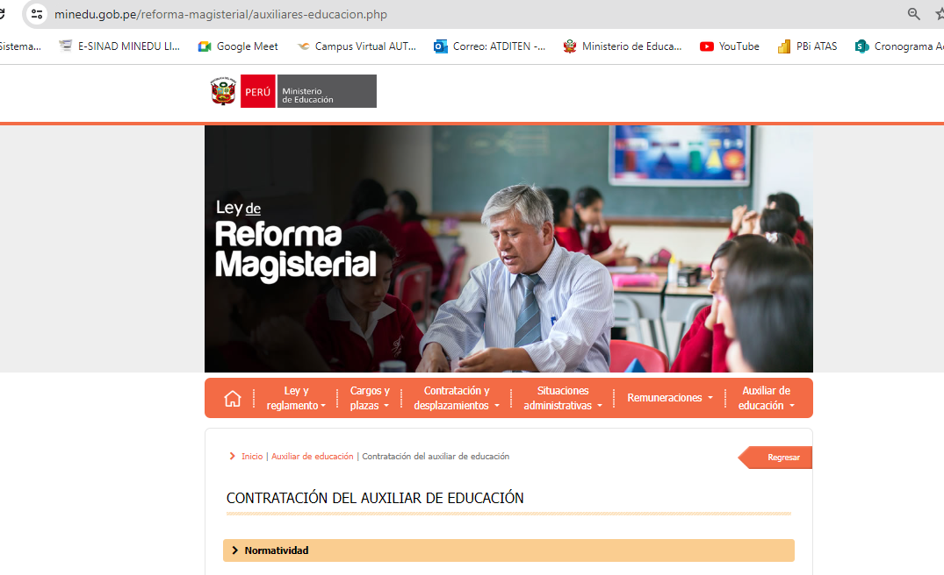
Para más información visita:
https://www.minedu.gob.pe/reforma-magisterial/auxiliares-educacion.php

Slide 21
GRACIAS

